Slide 1
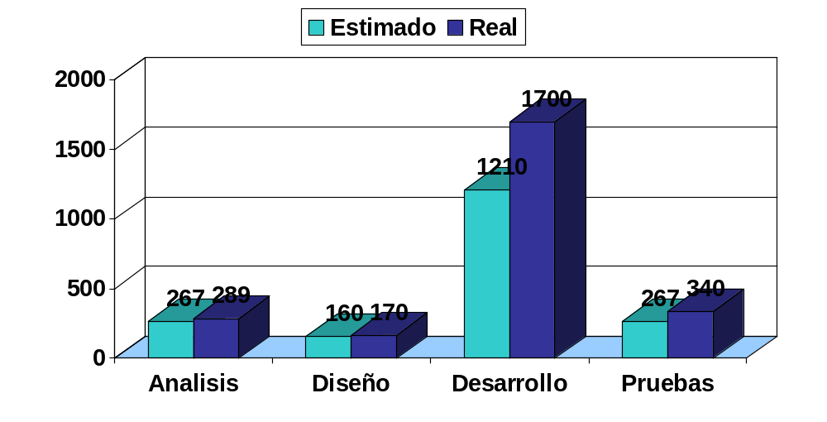
Métricas del proyecto
Esfuerzo Estimado Vs Real por Etapas
(expresado en horas hombre)

Slide 2
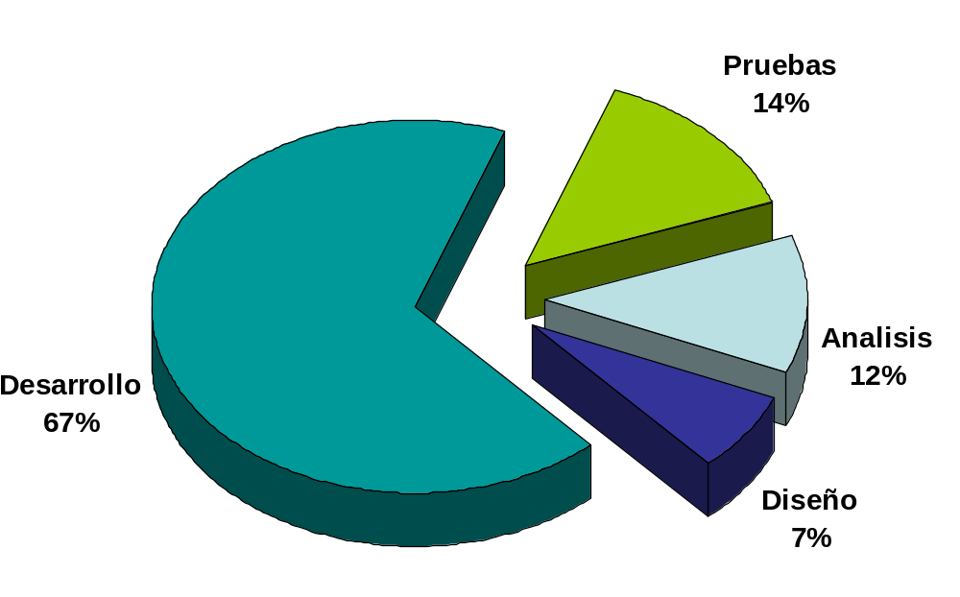
Métricas del proyecto
Porcentaje de Esfuerzo Real distribuido en Etapas

Slide 3
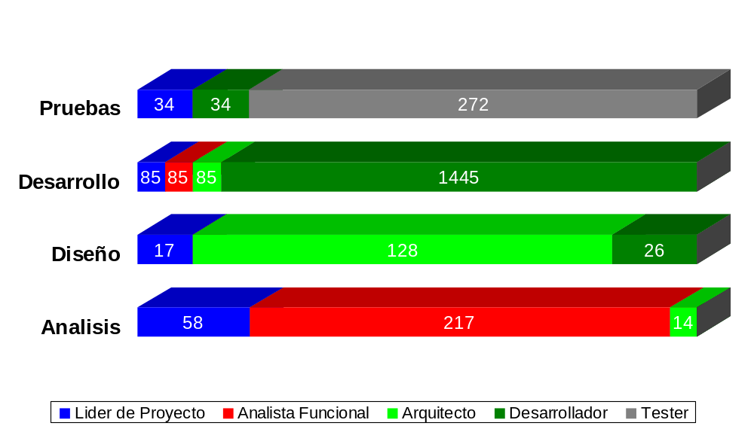
Métricas del proyecto
Esfuerzo Real distribuido por Rol en cada Etapa
(expresado en horas hombre)

Slide 4


Producto

Slide 5
Descripción del Problema
Gran número de las personas que trabajan en micro y macro centro tienen 60 minutos para salir a almorzar y pierden mucho tiempo esperando a ser atendidos, recibir el plato, esperar y pagar lacuenta; haciendo de su almuerzo una experiencia estresante…
Hacé de tu almuerzo una experiencia amena y compartila con tus amigos! ReserBar te permite manejar reservas en bares y restaurantes on line!
Gran número de restaurantes pierden la oportunidad de captar clientes que utilizan la Web por no estar publicados y/ó por no tener un sistema de reservas efectivo.
Publicá las cartas de tu restaurant! Reserbar te permite manejar las comandas, planificar las compras y obtener estadísticas del funcionamiento de tu negocio!

Slide 6
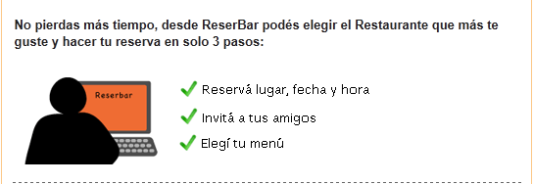
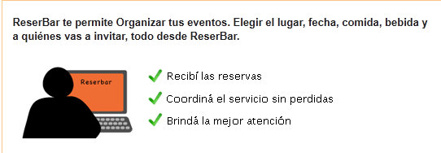
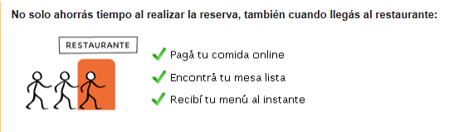
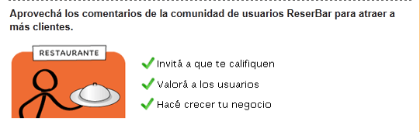
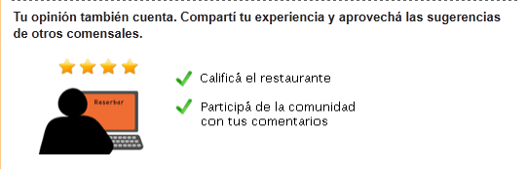
Registrate como comensal!!!
Administrá mejor tu restaurante!

